Slide 1
Wahlworkshop: Bewerbung Tim Petrat Gesellschaft für berufliche Aus-und Weiterbildung mbH (GBA) tim.petrat@gbambh.de
KAoA Thementag 9. Jahrgangsstufe 13.06.2019 Jobcenter Wuppertal

Slide 2
Bewerbungen in 2019
Voraussetzungen für erfolgreiche Bewerbungen?
Klärung der eigenen Ausgangssituation: - Wer bin ich?
- Was kann ich?
- Was will ich? Bzw.. Wo will ich damit hin?
Gründliche Vorbereitung!

Slide 3
Barrieren bei der Ausbildungsplatzsuche
Bewerbung geht an die falsche Person
Fehlendes Verständnis für die Bedürfnisse der Unternehmen
Fehlendes Verständnis für die eigenen Bedürfnisse bzgl. einer Ausbildung
Unterschätzen bzw. missachten von Erfolgen und Qualifikationen
Vermeidung von neuen Möglichkeiten der Ausbildungsplatzsuche

Slide 4
Barrieren bei der Ausbildungsplatzsuche
Kein gründliches Studium der Empfänger, der Branche, Arbeitsfelder, Unternehmen, Jobs, Anschreiben und Lebensläufe
„Betteln um Ausbildung“ statt sich als Azubi mit Potenzial zu „verkaufen“
Rechtschreib- und/oder Grammatikfehler
„Copy-And-Paste-Fehler“ – Versenden von Standardbewerbungen
Schlechte Anschreiben (ICH-ICH-ICH-Ansatz)
Zu frühes Aufgeben, keine Ausdauer und Disziplin

Slide 5
Gute Entscheidungen treffen…
Sich selbst (aus-)bilden / lernen zu lernen
Möglichst viel herausfinden über Arbeitsfelder, Branchen, Firmen, Jobs, Entscheider/Personalverantwortliche
Neue Verhaltensweisen riskieren…auch wenn man vielleicht etwas anderes beigebracht bekam
Selbsteinschätzungsübungen
Fremdeinschätzung geben lassen

Slide 6
Gute Entscheidungen treffen…
Realistische Ausbildungsziele setzen
Feedback geben lassen und gut zuhören
Dem Arbeitgeber Vorrang geben
Fehlerfreie Dokumente versenden
Individualisieren von Bewerbungen
Effektivität vor Effizienz

Slide 7
Wie die Ausbildungsplatzsuche idealerweise aussehen sollte…
Ich WILL eine(n) Ausbildung(splatz)!
Ich WEISS, was ich will!
Ich WEISS, wo ich dies tun will!
Wenn ich bereit bin, wird die Ausbildung, die ich machen will, wo ich sie machen will, auf mich warten!
Ich bewerbe mich für diese Ausbildung!
Ich werde diese Ausbildung bekommen!
Ich werde angemessen bezahlt!
Ich werde dies feiern!

Slide 8
Bestandteile einer Bewerbung
Anschreiben
Deckblatt mit Bewerbungsfoto
Lebenslauf
Zeugnisse (letzten beiden)
Sonstiges (Praktikumsbescheinigung bzw. –beurteilungen, Zertifikate, Urkunden, sofern sie im Zusammenhang mit Ausbildung stehen.

Slide 9
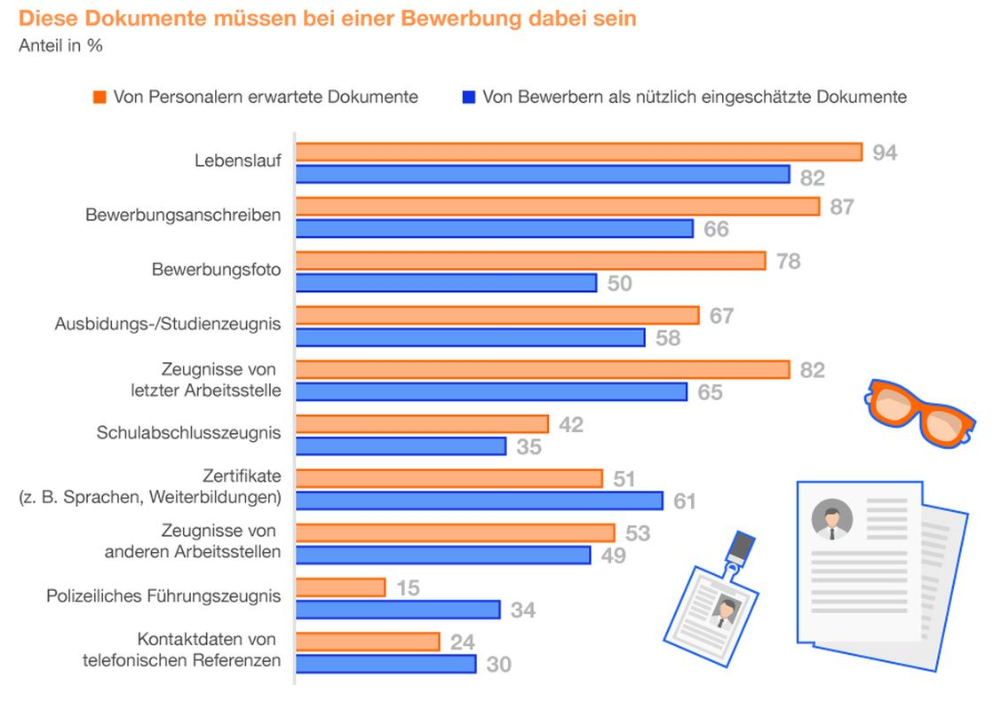

Slide 10
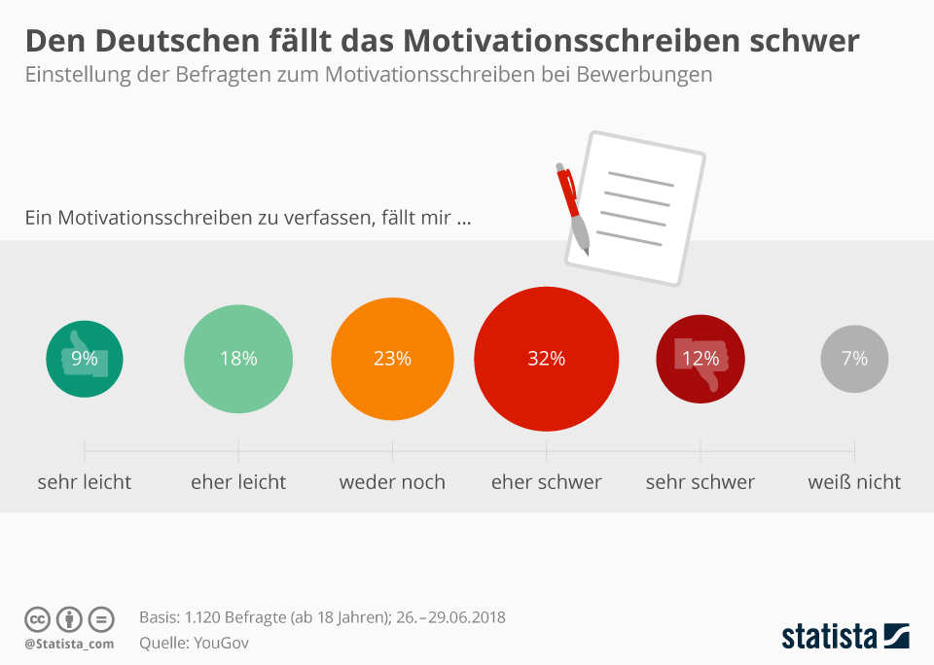
Anschreiben

Slide 11
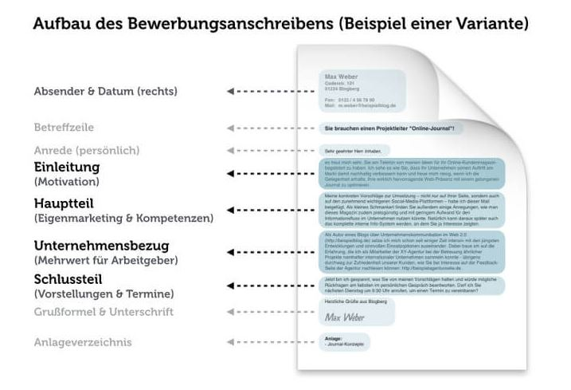
Anschreiben

Slide 12
Anschreiben: alt vs. neu
Alt: ICH-ICH-ICH-Ansatz
Neu: YOU-ME-WE-Ansatz
Einleitung beginnt mit ICH
Mittelteil beginnt mit ICH
Schlussteil beginnt mit ICH
YOU – man beginnt mit einer motivierenden Einleitung (z.B. was einen an der Firma/dem Job faszieniert)
ME – man schreibt eine Art Geschichte über sich selbst
WE – man betont, was man gemeinsam erreichen könnte

Slide 13
Deckblatt mit Bewerbungsfoto
Für künftige Azubis empfiehlt sich eine Bewerbung mit Deckblatt
Auf ein professionelles Foto mit freundlichen und zuversichtlicher Ausstrahlung in passendem Outfit achten.

Slide 15
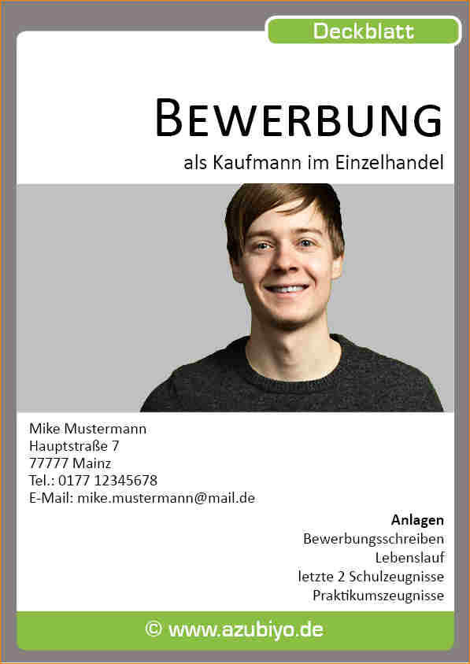

Slide 16
Die Bestandteile eines Lebenslaufes
Aufzählung der persönlichen Daten
Daten und Fakten der Schulbildung
berufliche Erfahrungen (Praktika, Minijobs)
Schulische und private Interessen (aufpassen!)
Datum und Unterschrift

Slide 17
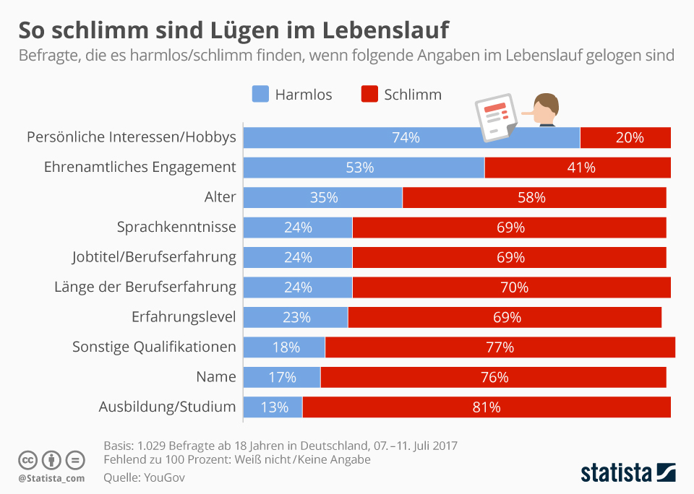

Slide 18
Zeugnisse und Anlagen
Möglichst die letzten beiden Zeugnisse beifügen
Originale einscannen (nicht von der Kopie)
Möglichst sauber und knitterfrei!

Slide 19
Sonstiges
Praktikumsbescheinigungen oder besser Praktikumsbewertungen beifügen
Sofern relevant bzw. aussagekräftig
Bescheinigungen über Ehrenämter
Empfehlungsschreiben
Urkunden

Slide 20
Arten von Online-Bewerbungen
Email-Bewerbungen
Online-Bewerbungen
Video-Bewerbungen

Slide 21
Email-Bewerbungen
Ähnelt der schriftlichen Bewerbung
Alle Dokumente in einer Datei zusammenfassen
Auf das Dateiformat achten (i.d.R. pdf-Format)
Empfänger der E-Mail-Bewerbung
Absender der E-Mail-Bewerbung

Slide 22
Email-Bewerbungen
Betreff der E-Mail-Bewerbung:
z.B. Bewerbung für einen Ausbildungsplatz als Industriekaufmann am Standort Berlin zum 01.08.2019
Ansprache der E-Mail-Bewerbung
Anschreiben in der E-Mail
Schlussteil der E-Mail-Bewerbung
Größe der E-Mail-Bewerbung
Checken der E-Mail-Bewerbung

Slide 23
Online-Bewerbungen
Online-Formulare bzw. –Portale der Unternehmen
Zeit nehmen – ggf. zwischenspeichern
Möglichst ausführlich schreiben
Auf die Rechtschreibung achten
Dokumente hochladen (auf Format achten!)
Dokumente eindeutig benennen (z.B. Zeugnisse)
Auf Freitext vorbereitet sein
Vor dem Absenden Bewerbung checken!

Slide 24
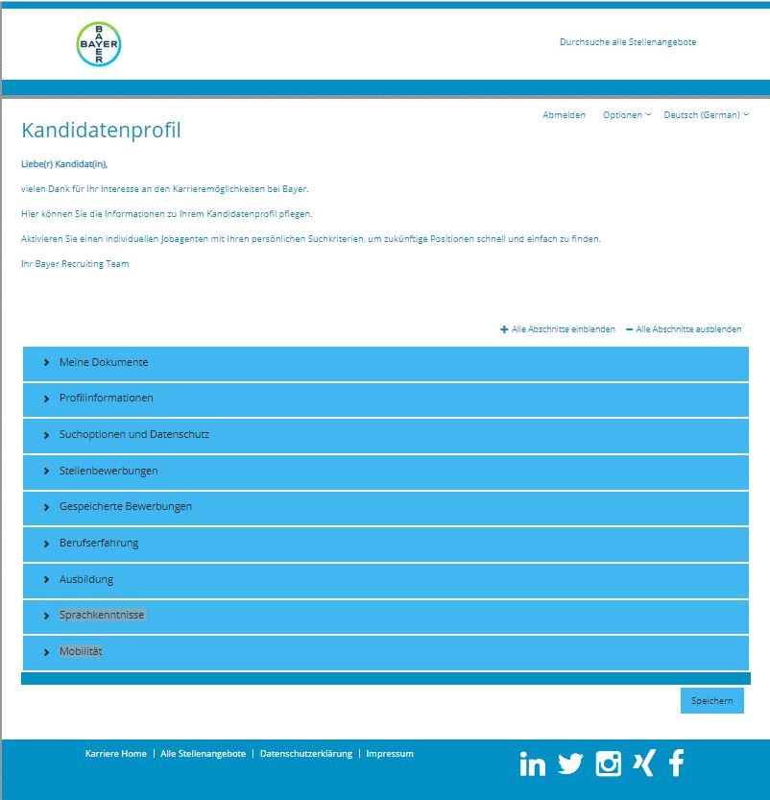
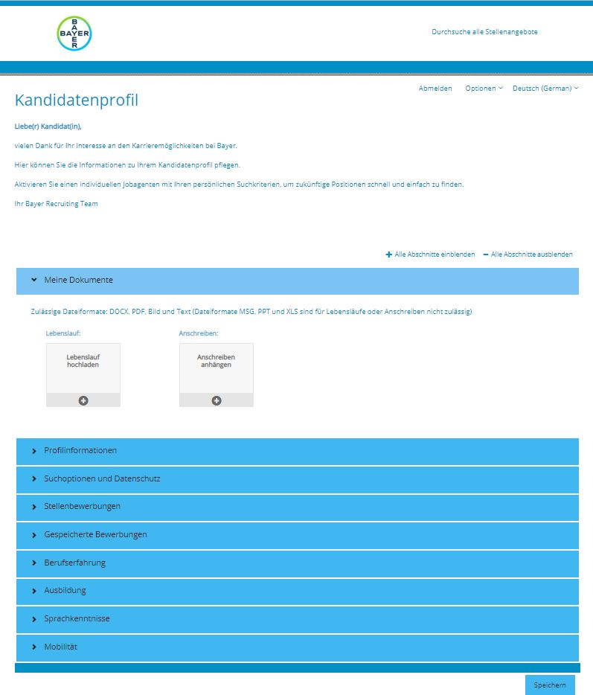
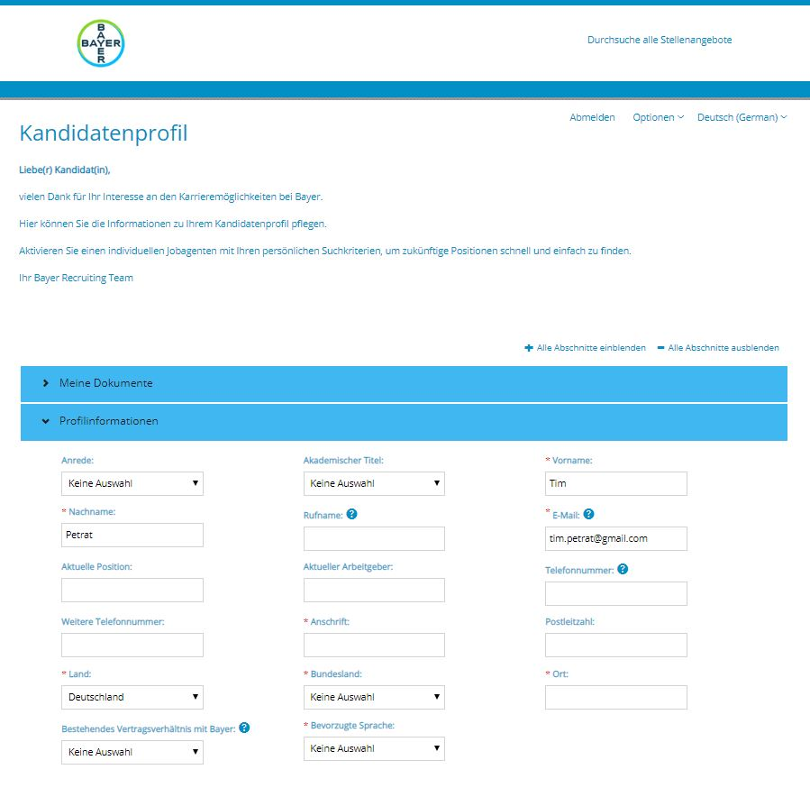
Beispiel: Bayer AG

Slide 25
Mögliche Bewerbungswege…
Welche Möglichkeiten der Bewerbung bieten sich für Ihre Schüler an, wenn sie sich auf die Suche nach einem Ausbildungsplatz machen?
Tauschen Sie sich bitte zu dritt oder zu viert aus und halten Sie Ihre Ergebnisse auf dem Arbeitsblatt fest!

Slide 27
Wie finden Ihre Schüler einen Ausbildungsplatz?
Durch das Internet…
Durch persönliche Kontakte/Empfehlungen…
Durch Werbung/Inserate…
Durch Ausbildungsbörsen…
Durch Lehrerinnen und Lehrer….
…

Slide 28
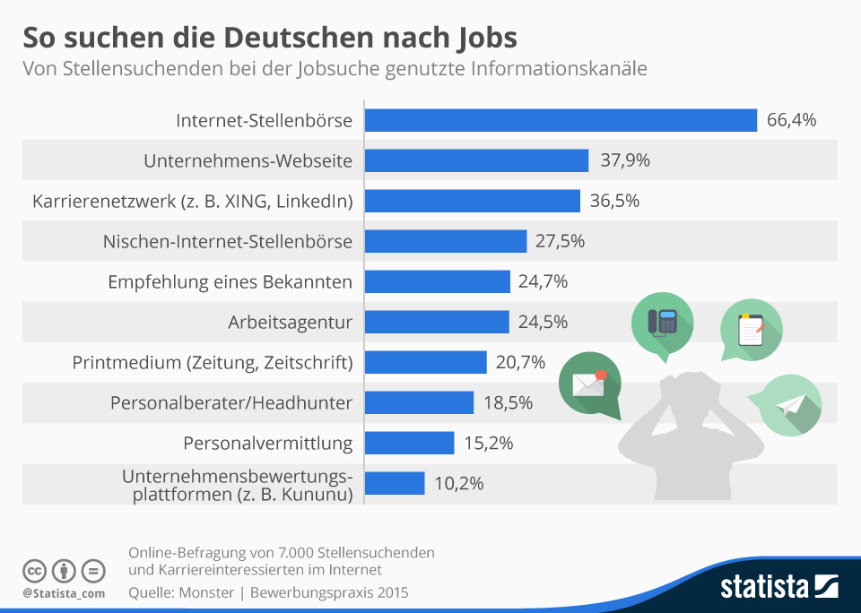

Slide 29
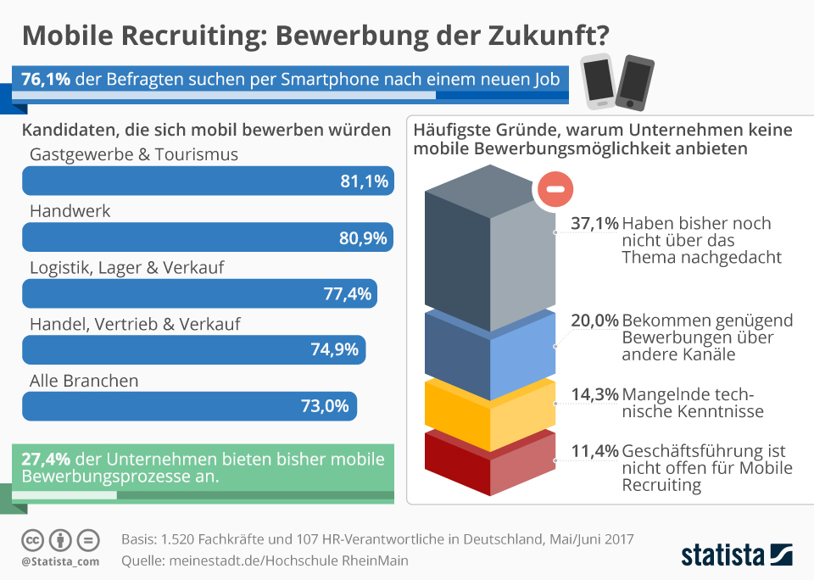
Ausblick: Bewerbung der Zukunft

Slide 30
Empfehlenswerte Informationsquellen
https://www.aubi-plus.de/
https://www.azubiyo.de
https://karrierebibel.de
u.v.m.

Slide 31
Fragen?
Vielen Dank für die Aufmerksamkeit!
…und noch einen schönen Tag☺

